Slide 1
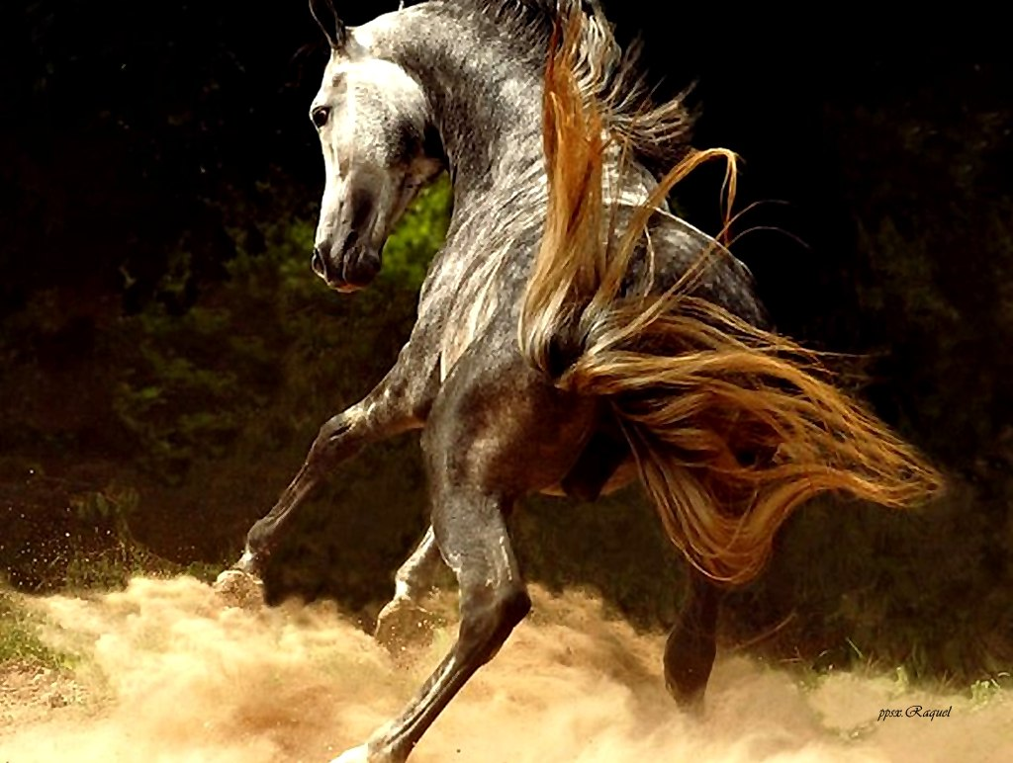




Slide 2
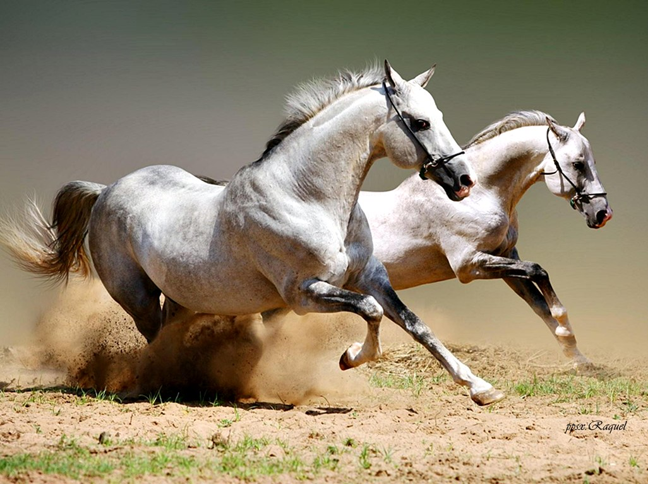
No te rindas, aún estás a tiempo de abrazar la vida y comenzar de nuevo

Slide 3
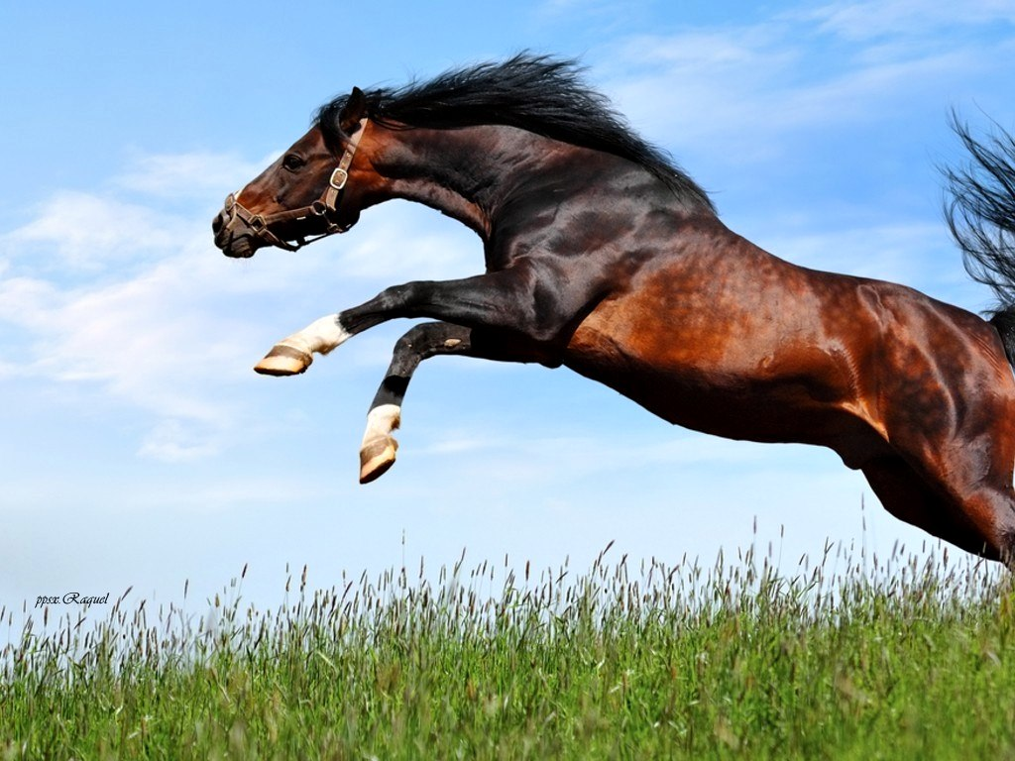
Aceptar tu sombra, liberar el lastre y retomar el vuelo

Slide 4
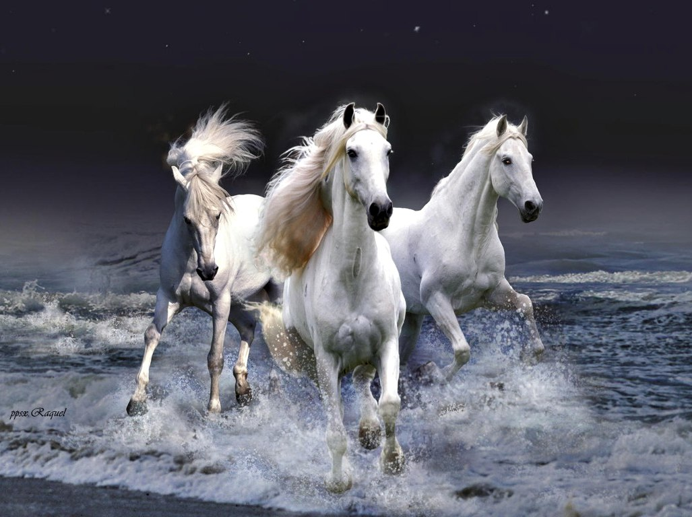
No te rindas, que la vida es eso, continuar el viaje, perseguir tus sueños

Slide 5
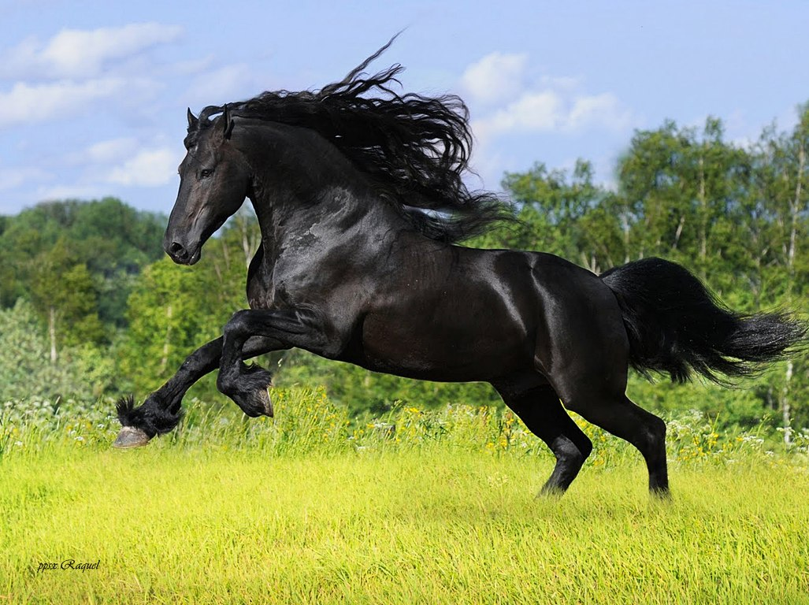
Abrir las esclusas, destrabar el tiempo

Slide 6
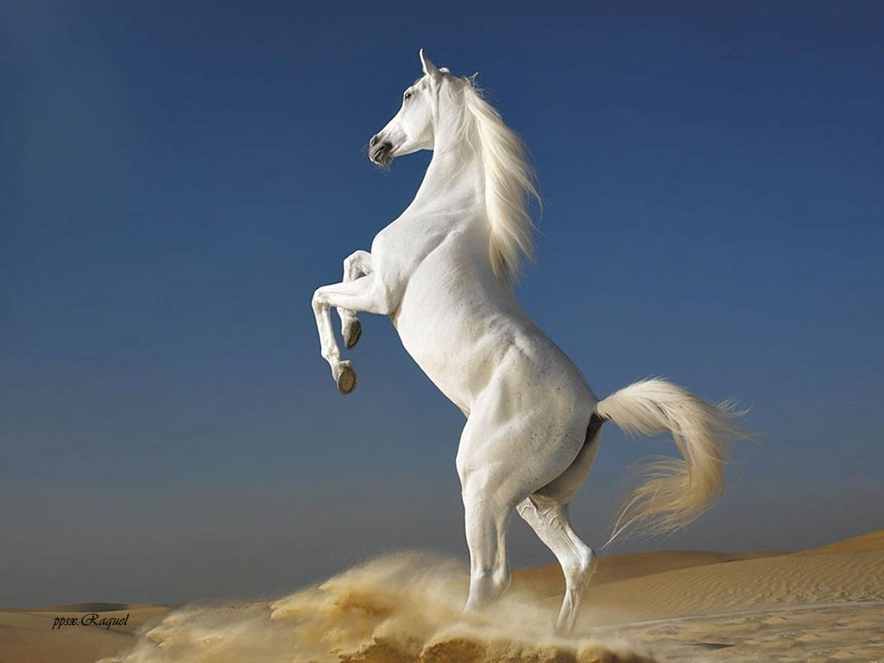
Correr los escombros y destapar el cielo

Slide 7
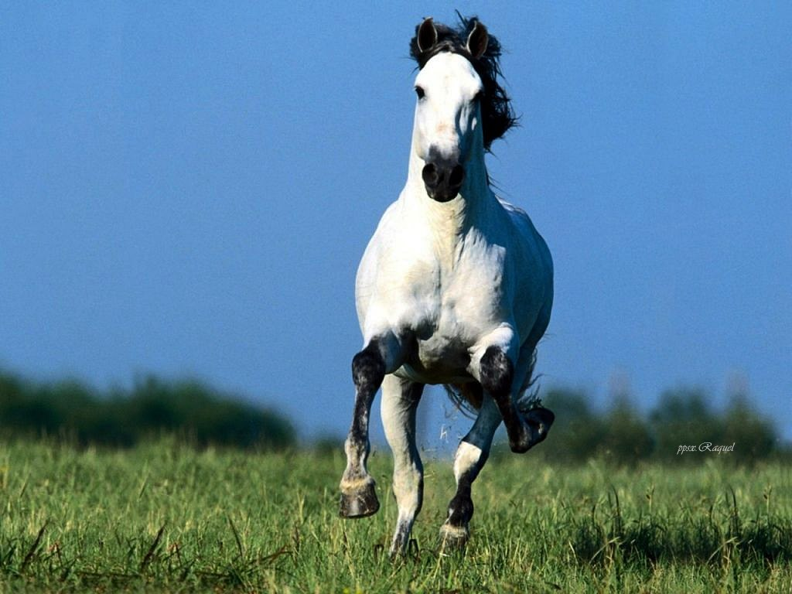
No te rindas, por favor, no cedas

Slide 8
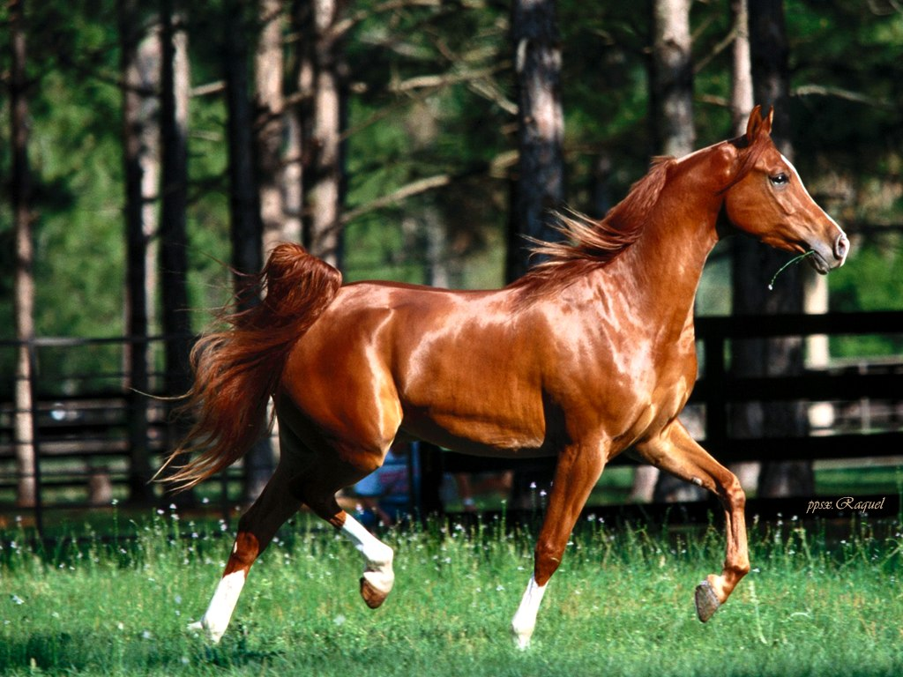
Aunque el frío queme,
aunque el miedo muerda

Slide 9
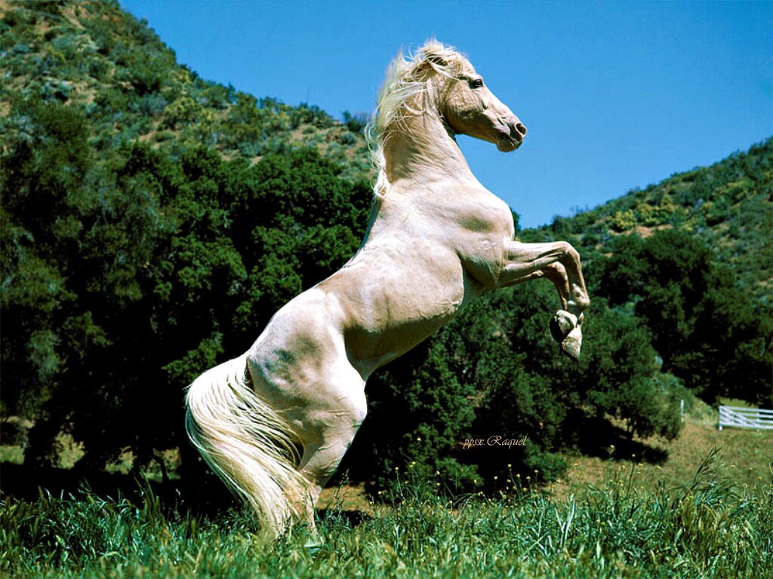
Aunque el sol se ponga y
se acalle el viento

Slide 10
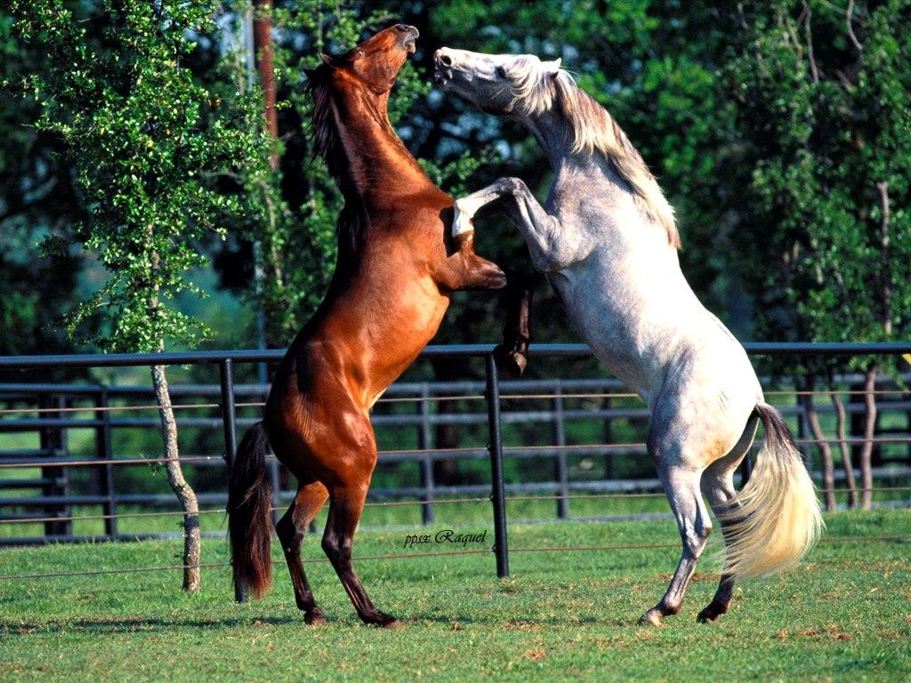
Aún hay fuego en tu alma,
aún hay vida en tu seno.

Slide 11
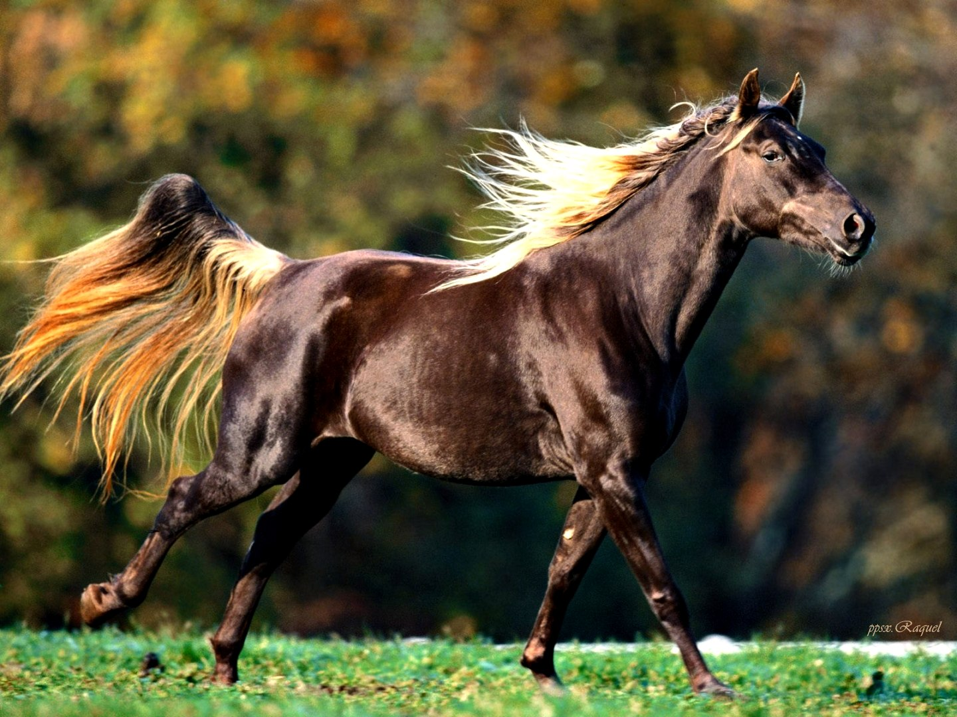
Porque la vida es tuya
y tuyo también el deseo

Slide 12
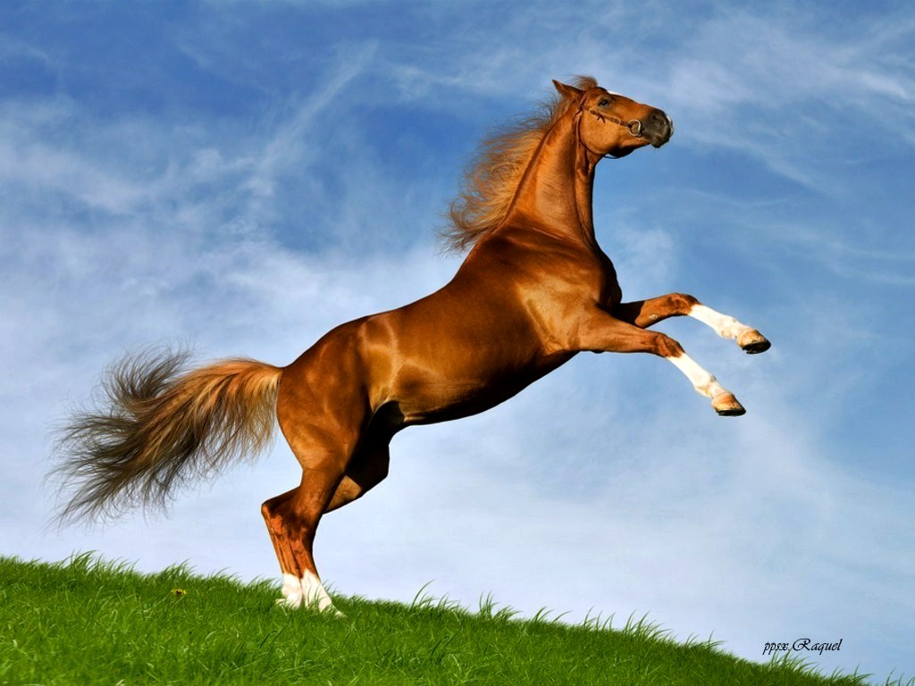
Porque lo has querido
Y porque yo te quiero

Slide 13
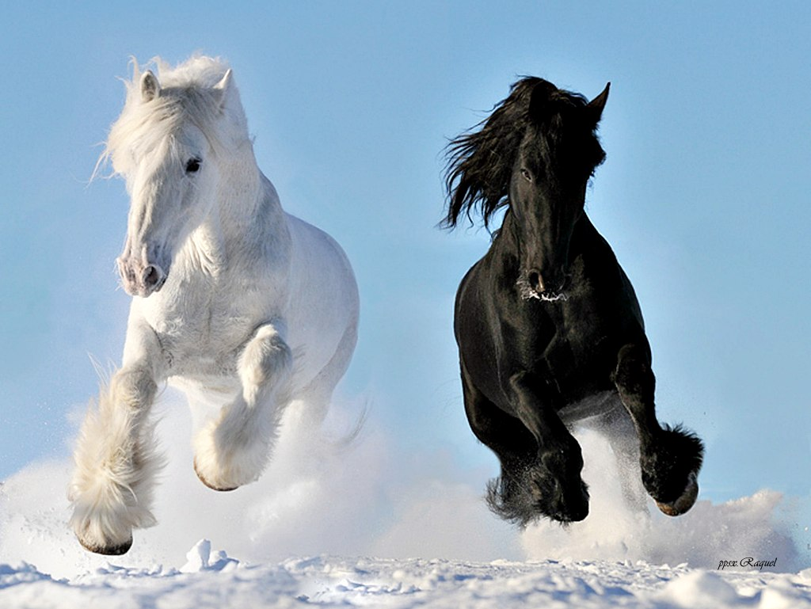
Porque existe el vino y el amor es cierto, porque no hay herida que no cure el tiempo.

Slide 14
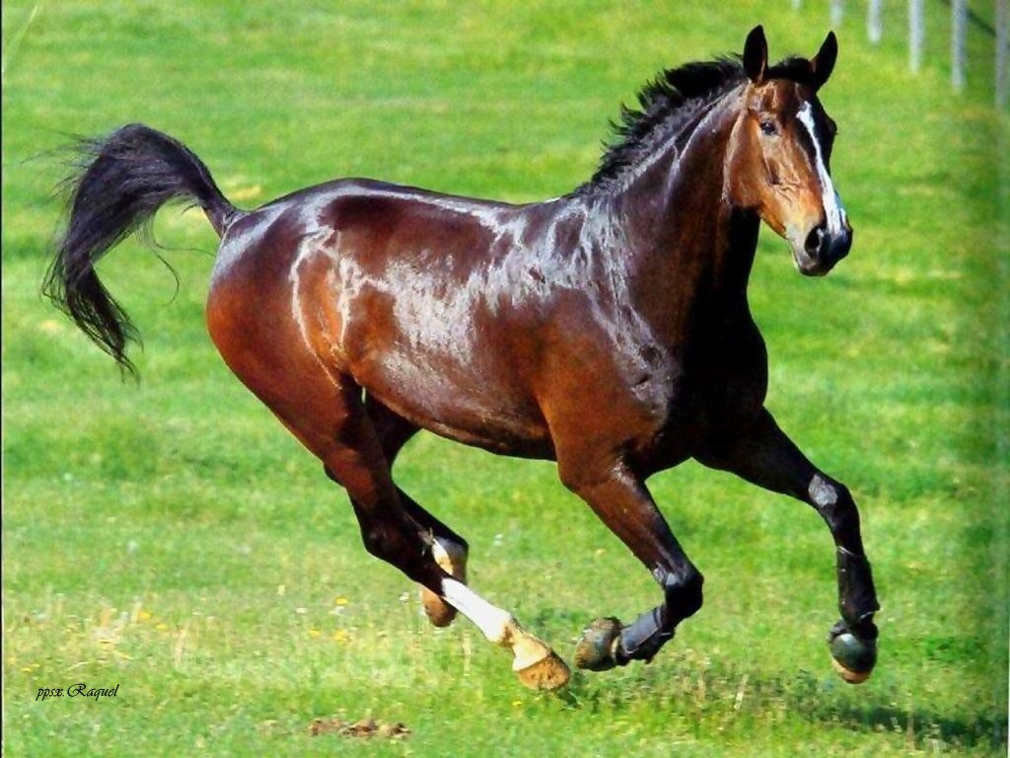
Abrir las puertas,
quitar los cerrojos

Slide 15
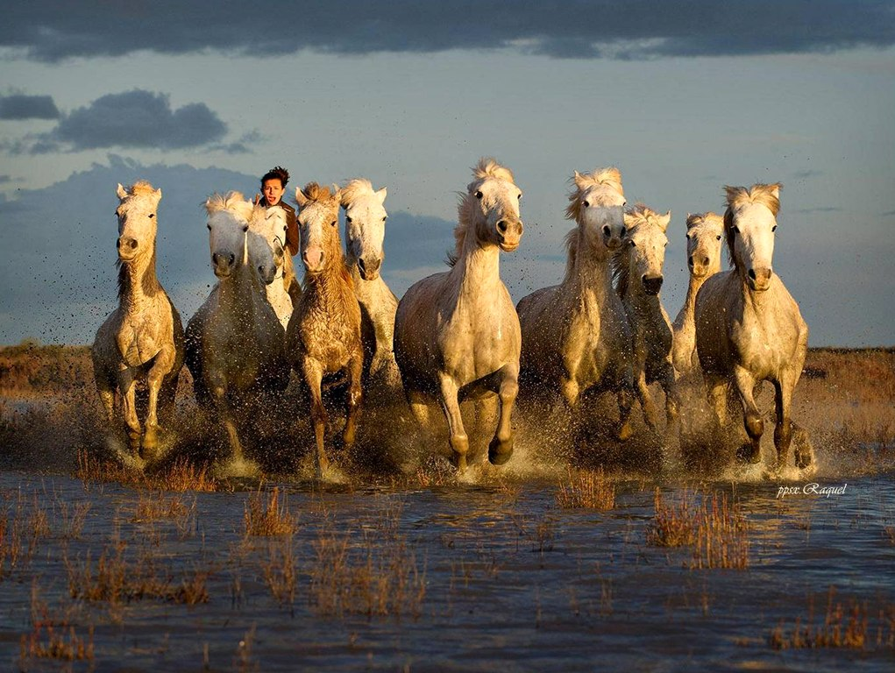
Bajar el puente y cruzar el foso, abandonar
Las murallas que te protegieron

Slide 16
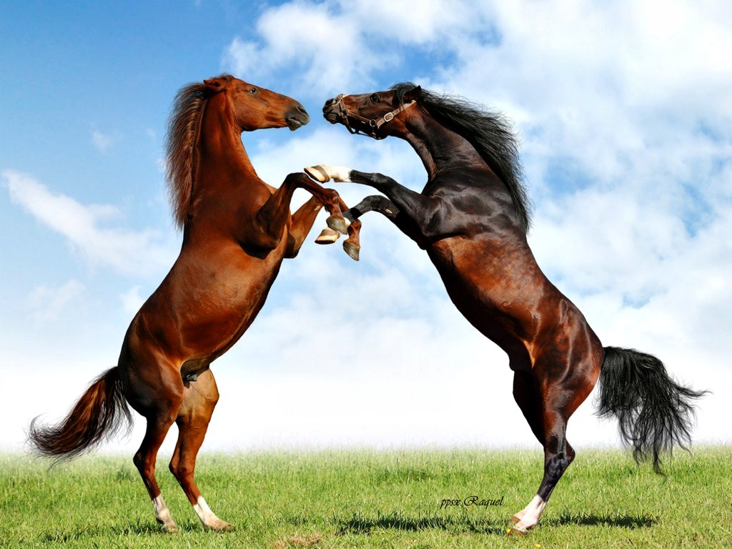
Volver a la vida y aceptar el reto

Slide 17
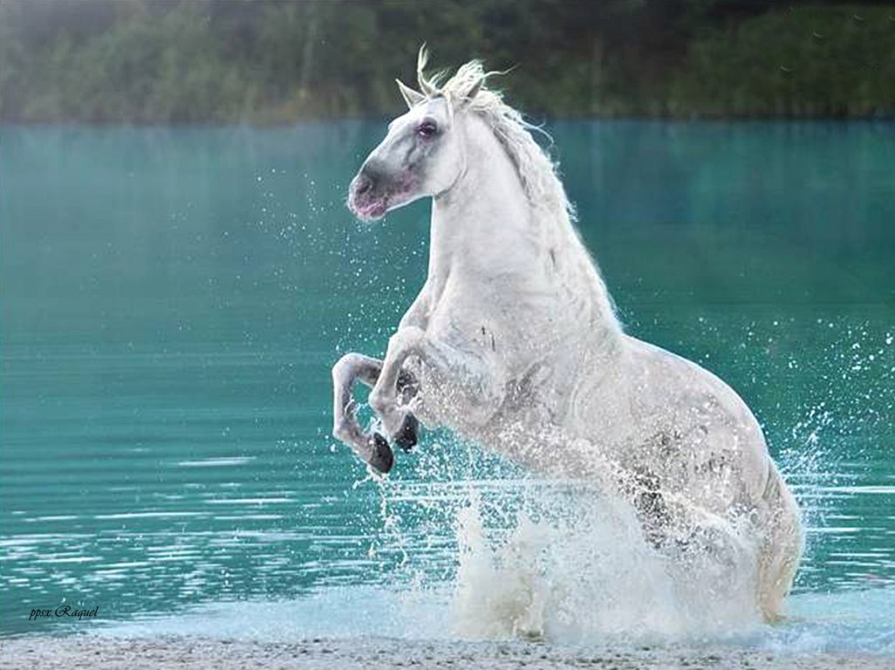
Recuperar la risa,
ensayar un canto

Slide 18
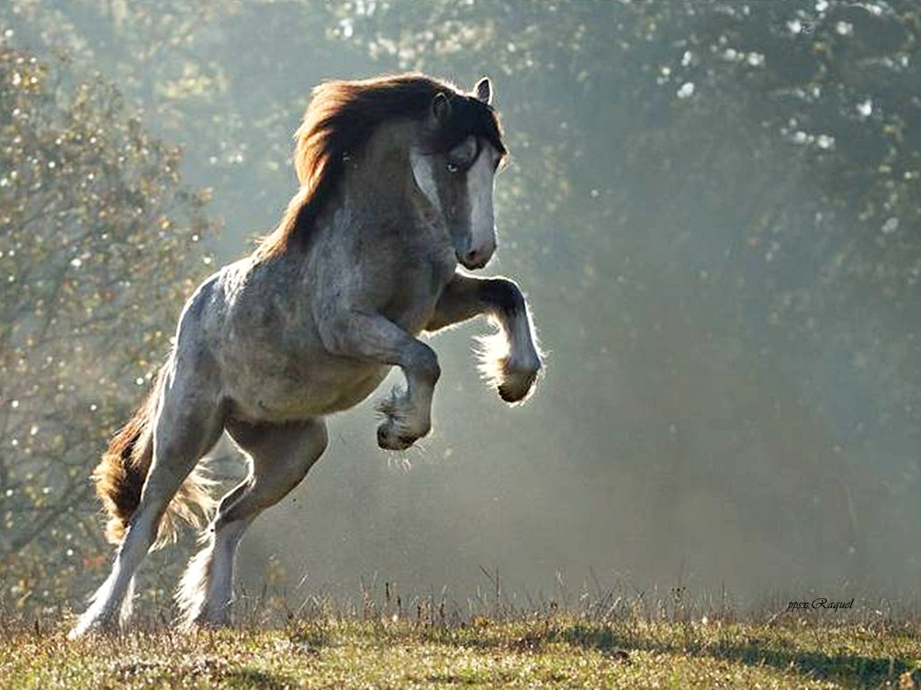
Bajar la guardia y extender las manos

Slide 19
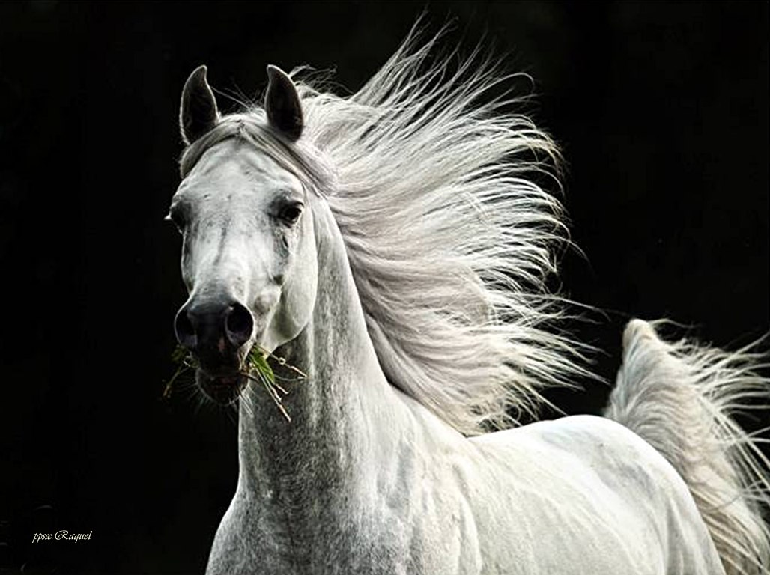
Desplegar las alas e intentar
De nuevo, celebrar la vida,
Remontar los cielos

Slide 20
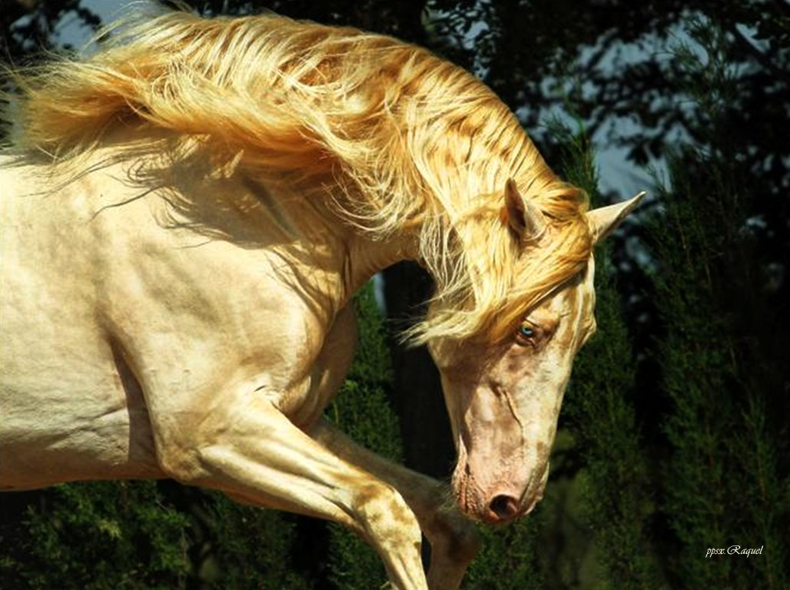
No te rindas,
por favor no cedas

Slide 21
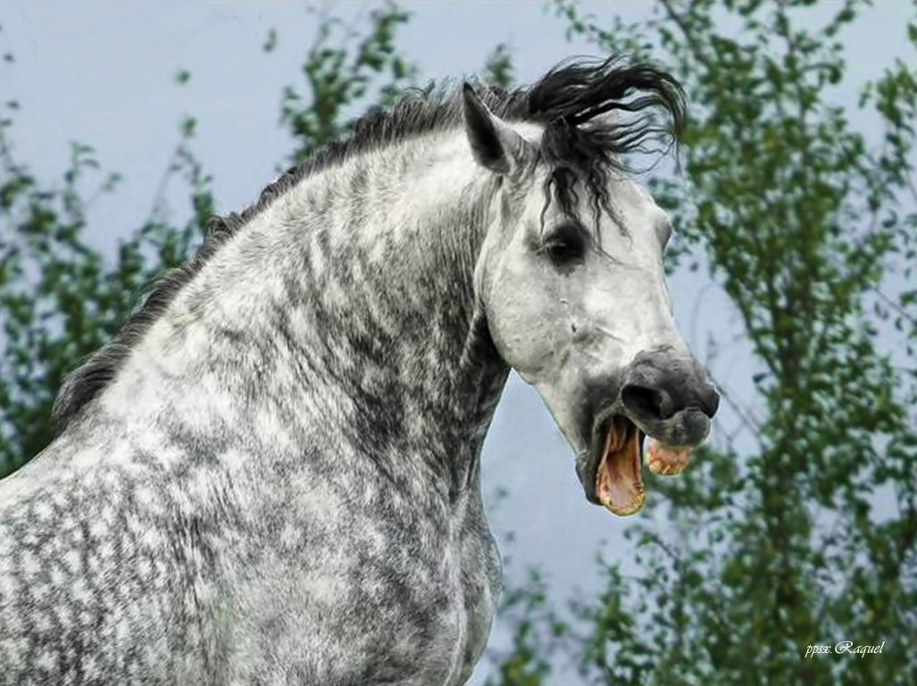
Aunque el frío queme,
Aunque el miedo muerda

Slide 22
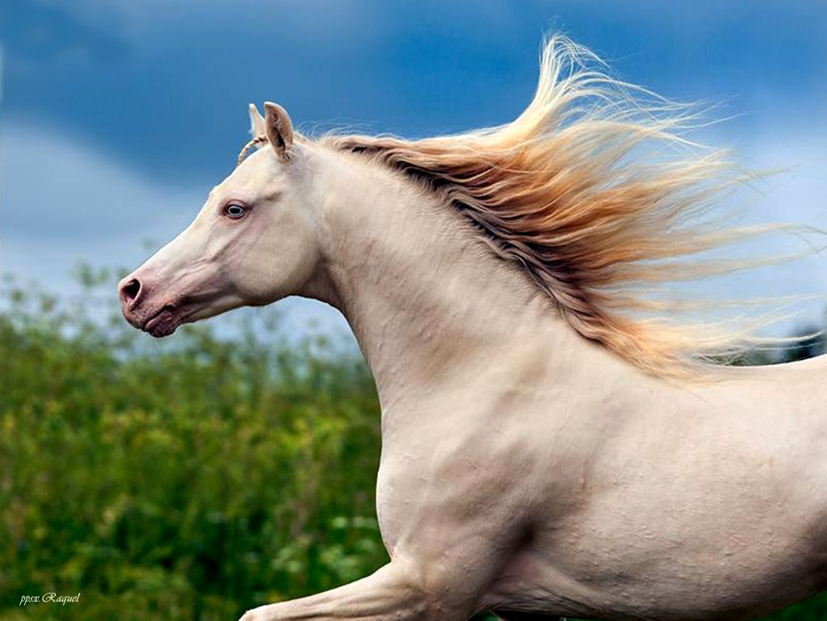
Aunque el sol se ponga y se calle el viento

Slide 23
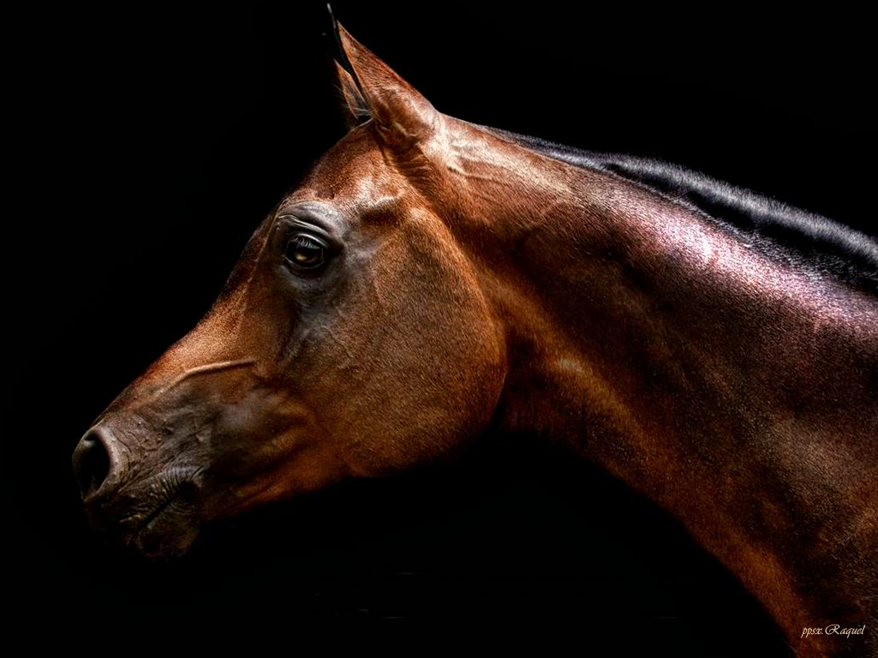
Aún hay fuego en tu alma,
Aún hay vida en tus sueños

Slide 24
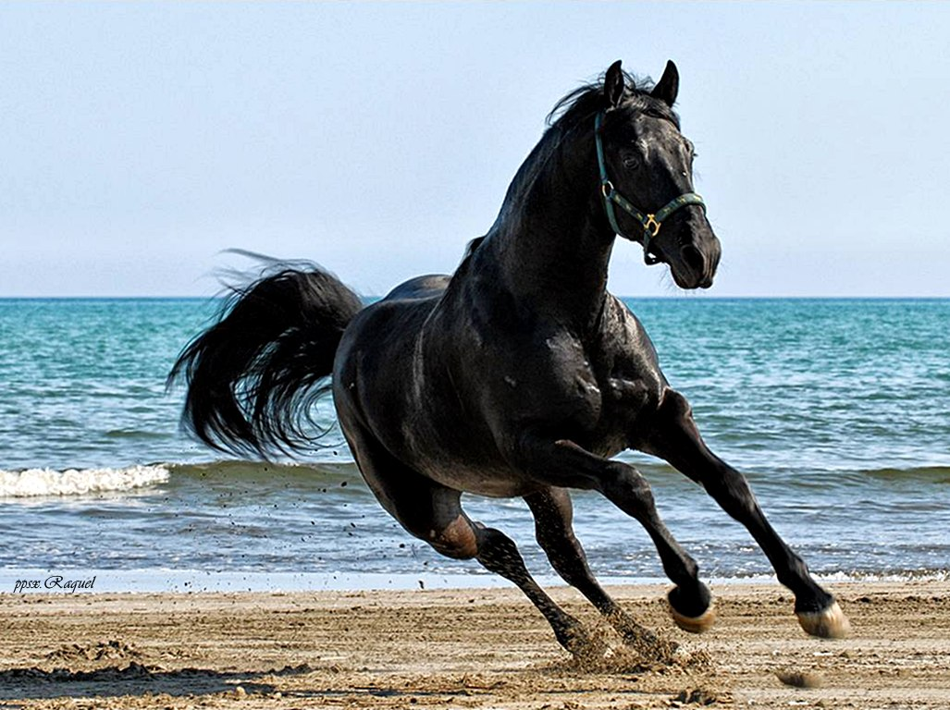
Porque cada día es
un comienzo nuevo

Slide 25
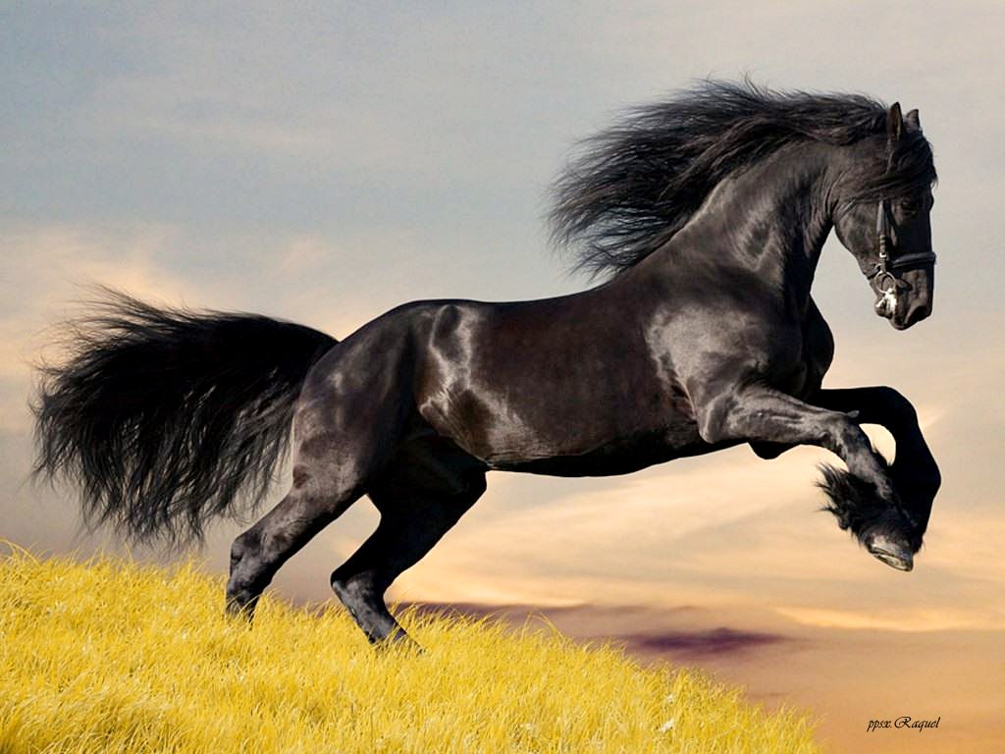
Porque esta es la hora
Y el mejor momento.

Slide 26
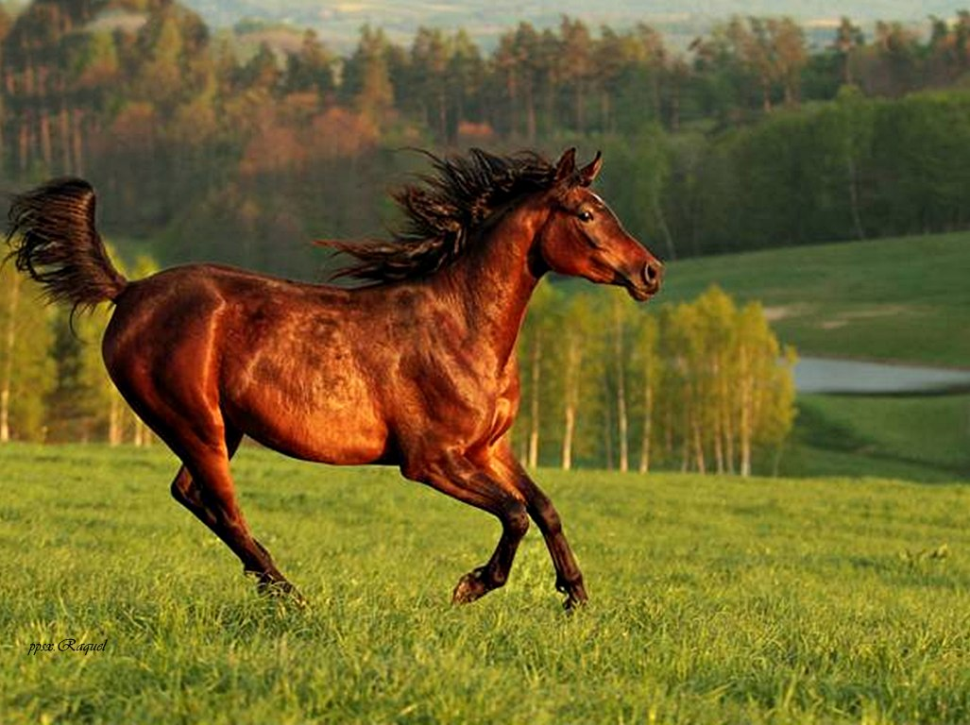
Porque no estás solo

Slide 27
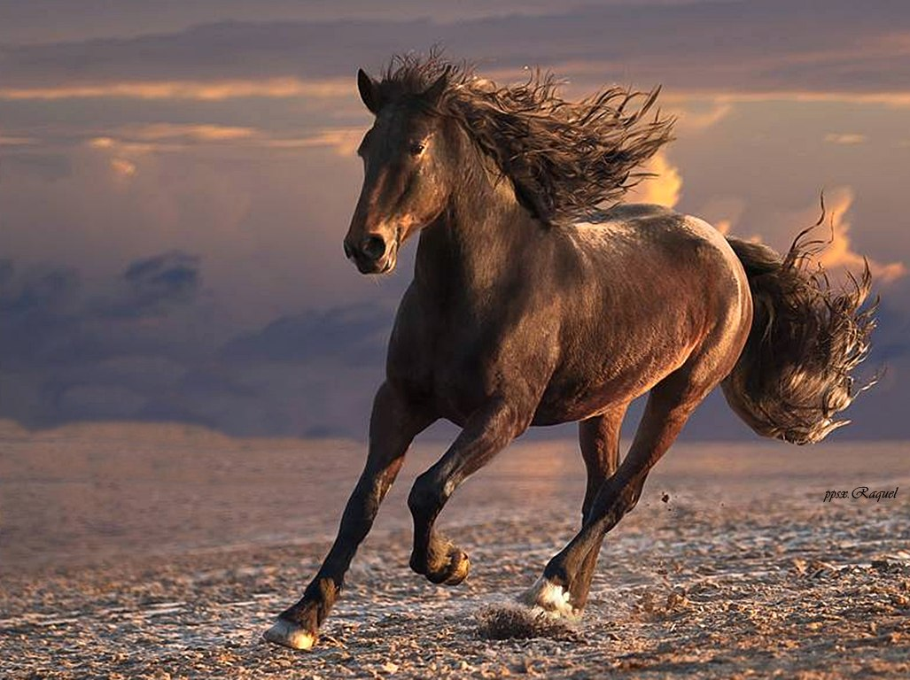
Porque yo te quiero

Slide 28

No te rindas
No te rindas, aún estás a tiempo de abrazar la vida y comenzar de nuevo, aceptar tu sombra, liberar el lastre y retomar el vuelo.
No te rindas, que la vida es eso, continuar el viaje, perseguir tus sueños, abrir las esclusas, destrabar el tiempo, correr los escombros y destapar el cielo.
No te rindas, por favor, no cedas, aunque el frío queme, aunque el miedo muerda, aunque el sol se ponga y se acalle el viento, aún hay fuego en tu alma, aún hay vida en tu seno.
Porque la vida es tuya y tuyo también el deseo, porque lo has querido y porque yo te quiero, porque existe el vino y el amor es cierto, porque no hay herida que no cure el tiempo.
Abrir las puertas, quitar los cerrojos, bajar el puente y cruzar el foso, abandonar las murallas que te protegieron, volver a la vida y aceptar el reto.
Recuperar la risa, ensayar un canto, bajar la guardia y extender las manos, desplegar las alas e intentar de nuevo, celebrar la vida, remontar los cielos.
No te rindas, por favor no cedas, aunque el frío queme, aunque el miedo muerda,
aunque el sol se ponga y se calle el viento, aún hay fuego en tu alma, aún hay vida en tus sueños
Porque cada día es un comienzo nuevo, porque esta es la hora y el mejor momento.
Porque no estás solo, porque yo te quiero.
Autor: Mario Benedetti

Slide 29
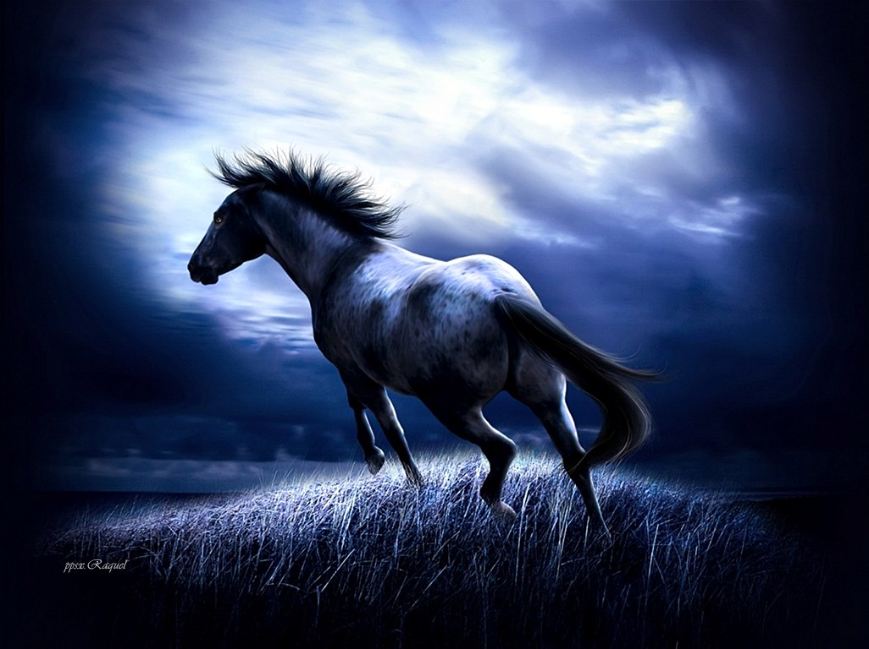


Slide 30




Accede a la sección que desees desde aquí:
PPS Exclusivos
Dedicatorias | Fechas Especiales | Graciosos | Historia y arte | Lugares | Musicales
Naturaleza y Ciencias | Política | Reflexión | Religiosos | Románticos | Salud
Si deseas recibir pps periódicamente en tu correo electrónico subscríbete aquí:

